Slide 1
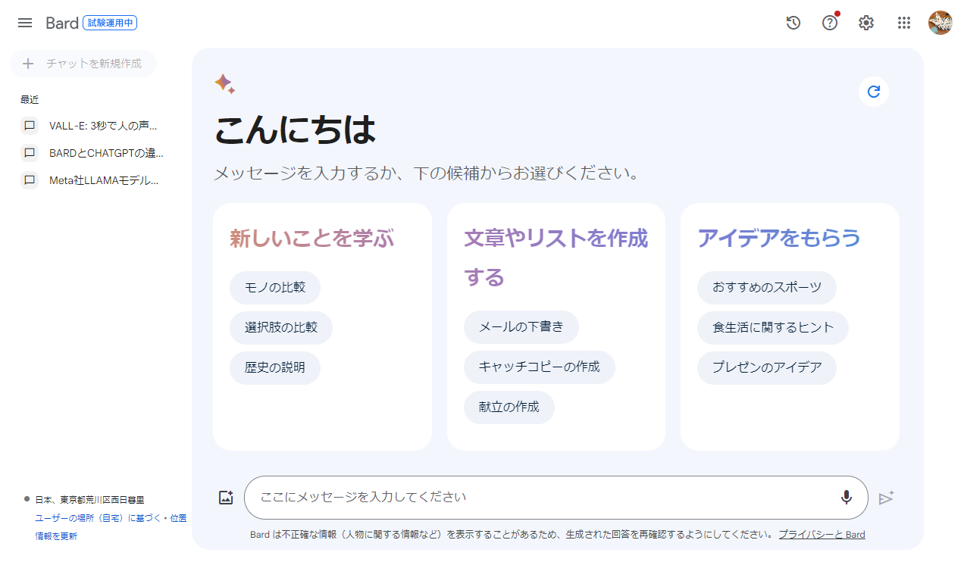

Slide 3





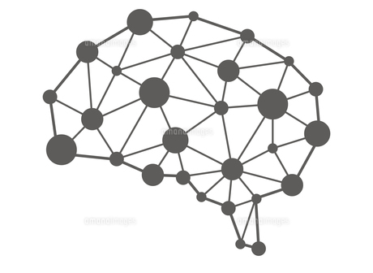
文章を扱うAIの場合
画像を扱うAIの場合
このコーヒーは我ながら上出来だ
この/コーヒー/は/我/ながら/上出来/だ
/
/
/
・・・
言語モデル
画像モデル

Slide 4
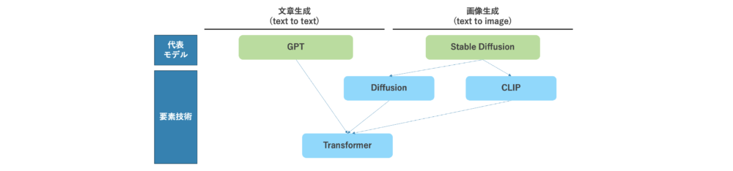
言語モデル
画像モデル
Transformer
機械学習モデル
CLIP
Diffusion
文章と画像の対応関係を
学習したモデル
ノイズから画像を
生成するモデル
GPT
Stable Diffusion

